Slide 1

Temperatuur
Dit materiaal wordt geleverd door het FunThink-team, verantwoordelijke instelling:
Onderwijsuniversiteit Ludwigsburg
Tenzij anders vermeld, zijn dit werk en de inhoud ervan gelicentieerd onder een Creative Commons-licentie (CC BY-SA 4.0). Uitgesloten zijn financieringslogo's en CC-iconen / modulepictogrammen.

Slide 2
Temperatuur

Slide 3
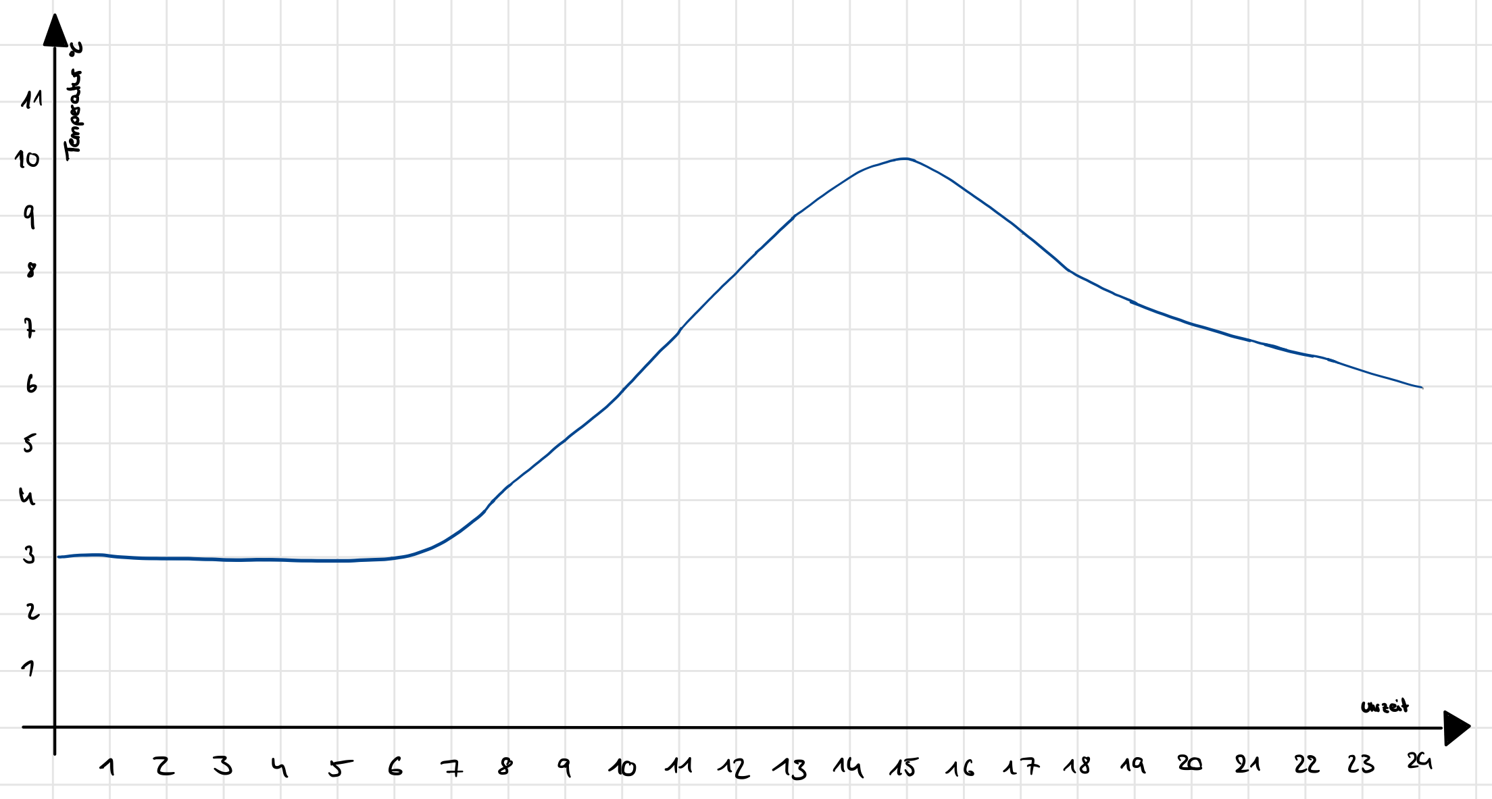
Temperature Stuttgart
temperatuur (°C)
Tijd
Source temperature data: https://www.wetter2.com/europe/germany/baden-wurttemberg/stuttgart?page=past-weather#day=2&month=2 (25.03.2022)

Slide 4
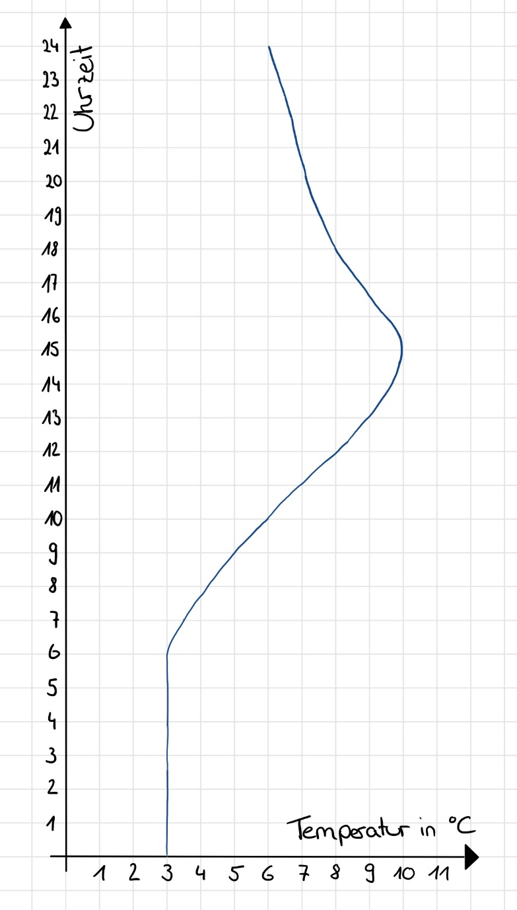
Tijd
temperatuur(°C)

Slide 5
Tijd
temperatuur (°C)
Tijd
temperatuur (°C)

Slide 6
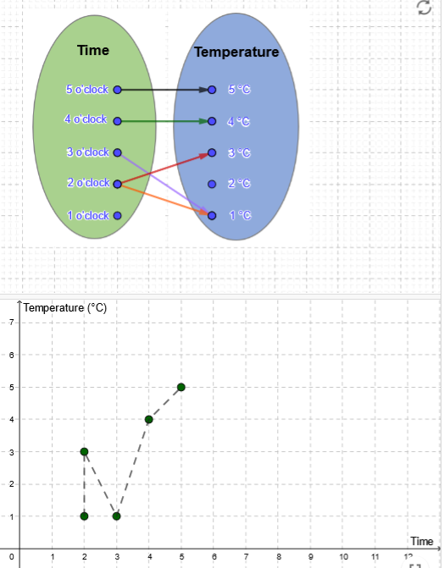
GeoGebra „Temperatuur “
Voltooi de onderzoeksopdracht inGeoGebra.
Pijlen verplaatsen

Slide 7
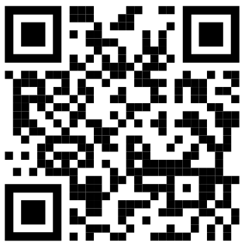
Taak:
QR-code scannen. Dit leidt u naar de GeoGebra-applet "Temperatuur".
Voltooi de onderzoeksopdrachten in volgorde en noteer je bevindingen in je onderzoeksboekje.
https://www.geogebra.org/m/uka5kz4c

Slide 8
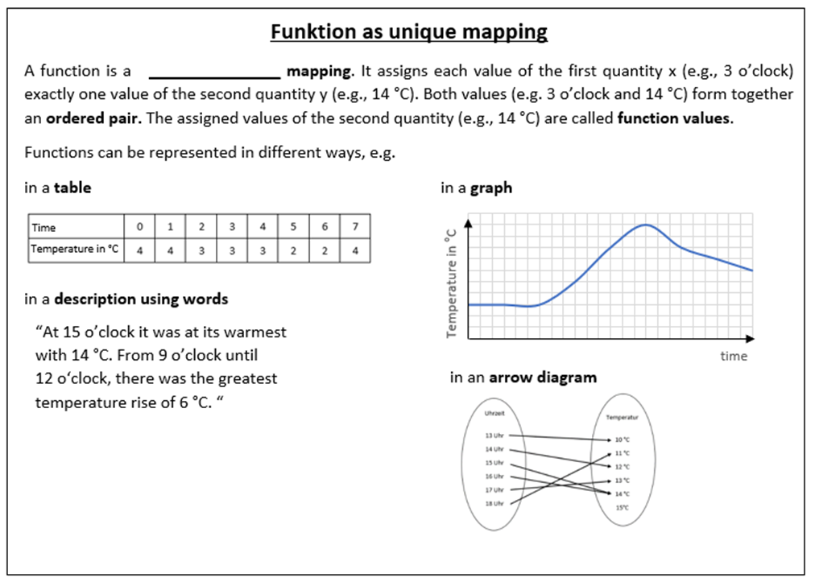
Functie als unieke afbeeldng

Slide 9
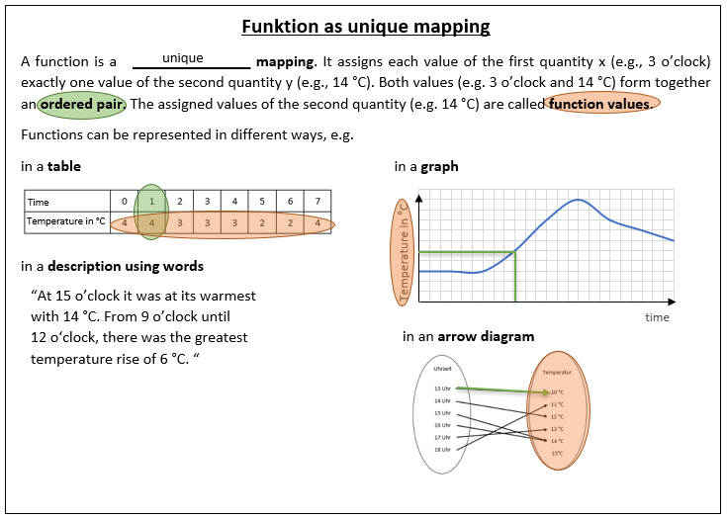
Functie als unieke afbeelding

Slide 10
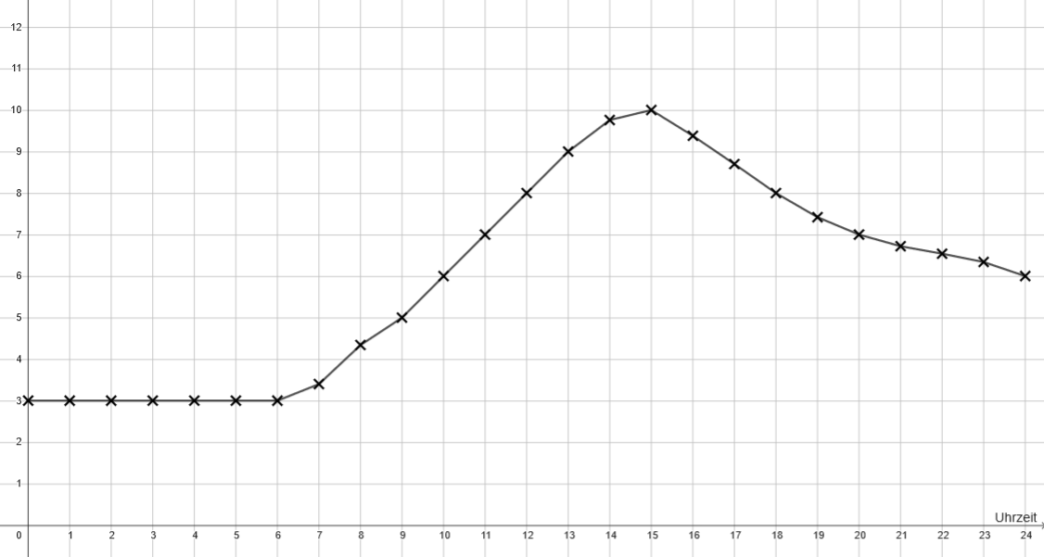
Welke grafiek past beter?
Temperatuur (°C)
Temperatuur (°C)
Tijd
tijd
A B
Notes:
Beschrijving van de grafiek
Vereenvoudigde grafiek
Bespreking van lineariteit in grafiek B
Conclusie: Grafiek A past beter, temperaturen veranderen niet lineair

Slide 11
Welke grafiek representeert een functie?
tijd
temperatuur (°C)
tijd
temperatuur (°C)

Slide 12
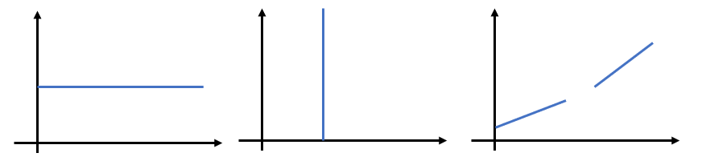
Is deze afbeelding uniek? Leg uit!
1 2 3

Slide 13
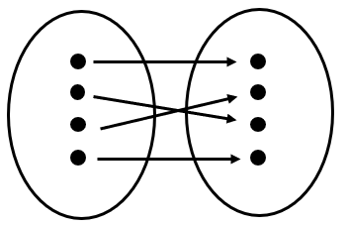
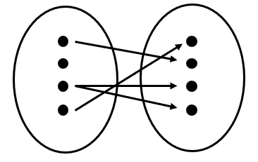
Is deze afbeelding uniek? Leg uit!
1 2

Slide 14
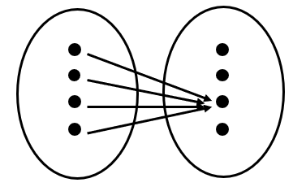
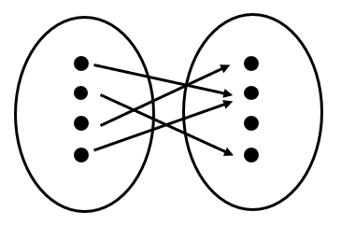
Is deze afbeelding uniek? Leg uit!
1 2

Slide 15

Is deze afbeelding uniek? Leg uit!
Situatie 1: Het aantal komkommers en hun prijs.
Situatie 2: De brandduur van een kaars en de hoogte van een kaars.
Situatie 3: De afgelegde afstand naar school en de tijd die nodig is.
Situatie 4: Een Engels woord en de vertaling ervan in een andere taal.

